Slide 1
青岛版六年制 数学 六年级 下册
四
快乐足球——比例尺
第1课时
情境导入
探究新知
课堂练习
课堂小结
课后作业
WWW.PPT818.COM

Slide 2
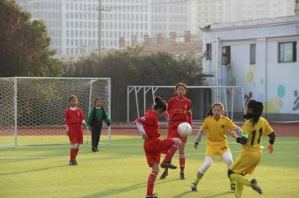
情境导入
观察右图，你能得
到什么信息？
研究战术，需要画
一个足球场平面图。
研究战术，需要画一个足球场平面图。
怎样画足球场平面图？
返回

Slide 3
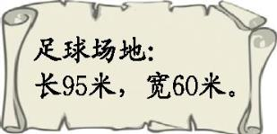
探究新知
怎样画足球场平面图呢？
3厘米
9.5厘米
这个平面图与足球场像不像？
返回

Slide 4
怎样画足球场平面图呢？
4厘米
5厘米
这个平面图与足球场像不像？
返回

Slide 5
怎样画足球场平面图呢？
6厘米
9.5厘米
这个平面图与足球场像不像？
返回

Slide 6
怎样画足球场平面图呢？
比一比
6厘米
9.5厘米
图上
距离
实际
距离
3厘米
4厘米
这个平面图的长、宽与足球场实际的长、宽有什么关系？
9.5厘米
5厘米
返回

Slide 7
这个平面图的长、宽与足球场实际的长、宽有什么关系？
95米 = 9500厘米
95米 = 9500厘米
60米 = 6000厘米
60米 = 6000厘米
9500 ÷ 9.5 = 1000
9.5 ：9500 = 1：1000
6000 ÷ 6 = 1000
6 ：6000 = 1 ：1000
实际距离是图上距离的1000倍。
图上距离与实际距离的比是一定的。
返回

Slide 8
这个平面图的长、宽与足球场实际的长、宽有什么关系？
9.5 ： 9500 = 1：1000
6 ： 6000 = 1：1000
图上距离和实际距离的比是一定的。
图上距离：
实际距离
= 比例尺
图上距离和实际距离的比，叫作这幅图的比例尺。
图上距离
或
= 比例尺
实际距离
返回

Slide 9
求比例尺的方法
根据比例尺的意义,写出图上距离和实际距离的比,再
化简,就可以求出一幅图的比例尺。
比例尺是一个比，不能带计量单位。
9.5∶9500=1∶1000
1∶1000就是比例尺。
返回

Slide 10
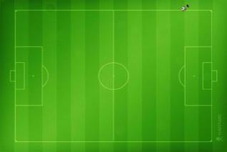
认识数值比例尺
用数字形式表示的比例尺,就是数值比例尺。
足球场平面图
$$\frac{1}{1000}$$
表示图上1厘米相当
于实际1000厘米,即图上
1厘米相当于实际10米。
比例尺 1∶1000
返回

Slide 11
认识线段比例尺
在图上附有一条标有数量的线段表示和实际相对应的距
离,这样的比例尺叫作线段比例尺。
0 50 100千米
图中的比例尺就是线段比例尺,它表示图
上1厘米的距离相当于实际距离50千米。
返回

Slide 12
线段比例尺和数值比例尺之间的转化方法
把线段比例尺改写成数值比例尺的方法
改写成数值比例尺
图上距离∶实际距离
=1厘米∶50千米
=1厘米∶5000000厘米
=1∶5000000
写出1厘米和1厘米所代表
的实际距离的比,统一单位后
再化成最简比的形式。
0 50 100千米
返回

Slide 13
线段比例尺和数值比例尺之间的转化方法
把数值比例尺改写成线段比例尺的方法
通常把数值比例尺的后项化成用米或千米作单位的数,再用
1厘米长的线段表示这个长度。画线段比例尺时通常画出这样
的2段或3段。
足球场平面图的比例尺是1∶1000
0 10 20米
1000厘米=10米
返回

Slide 14
根据图上距离是将实际距离放大还是缩小,比例尺分为放
大比例尺和缩小比例尺。
放大比例尺的后项一般为1,如100∶1;
缩小比例尺的前项一般为1,如1∶100。
返回

Slide 15
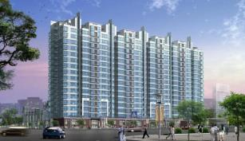
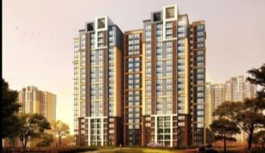
课堂练习
1.
40
0 30 60米
0 ( ) ( )米
20
1﹕2000
（ ）﹕（ ）
1
3000
根据数值比例尺
标明线段比例尺。
根据线段比例尺
写出数值比例尺。
返回

Slide 16
2.A地到B地的实际距离大约是240千米，在一幅地图上量得这两地间的距离是8厘米。这幅地图的比例尺是多少?
240千米 = 24000000厘米
8：24000000 = 1:3000000
答：这幅地图的比例尺是1:3000000。
返回

Slide 17
3.一种机械手表上的螺丝直径是5毫米，画在图纸上的长度是2.5厘米。这张图纸的比例尺是多少？
2.5厘米=25毫米
25:5=5:1
答：这张图纸的比例尺是5:1。
比例尺的前项是1，表示图上距离比实际距离小，是缩小比例尺；这道题比例尺的后项是1，表示图上距离比实际距离大，是放大比例尺。
返回

Slide 18
课堂小结
这节课你们都学会了哪些知识？
比例尺的意义
图上距离和实际距离的比,叫作这幅图的比例尺。
数值比例尺
比例尺的分类
线段比例尺
返回

Slide 19
课后作业
课本：
第55页第1、2题
返回

